Slide 1
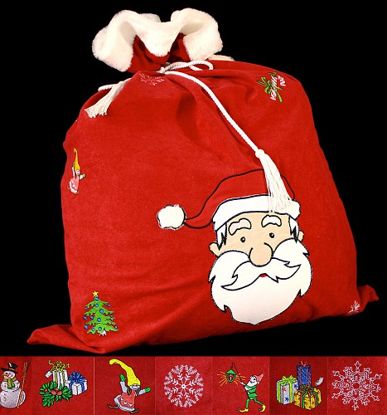
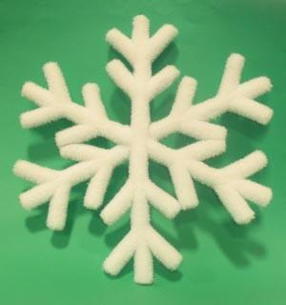
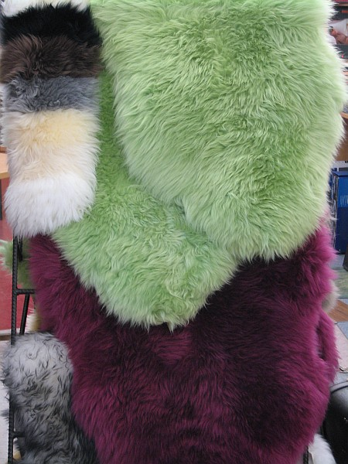
Ai, ai

Slide 2
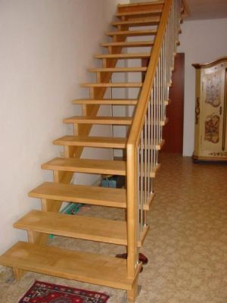
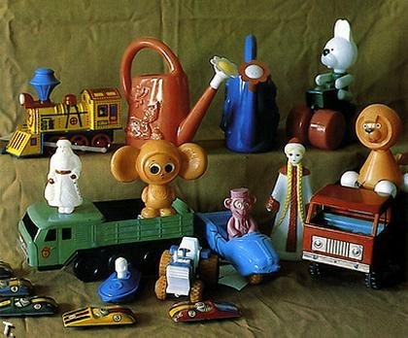
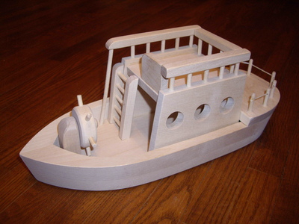

Slide 3
Ai, ai
Perskaityk
Sugalvok žodžių su ai
VAI KAS
GE RAI
MAS
KAI NA
LIS
BAI MĖ
RAI TAS
LAI MĖ

